Slide 1

ACTIVIDAD 2.2
Express, Prisma y PostgreSQL con Bruno y DBeaver
MATERIA
Taller de Base de Datos
SEMESTRE / CARRERA
Séptimo semestre · Ingeniería en Sistemas Computacionales
ALUMNO
Brian Ismael Vazquez Monson] · 241260008
DOCENTE
Ing. Francisco Javier Mingo Velazquez
Instituto Tecnológico de Frontera Comalapa · Modalidad Mixta · Frontera Comalapa, Chiapas · 26 de octubre de 2026

Slide 2
DE BRUNO A LA BASE DE DATOS
Así viaja una petición
Bruno
Cliente que envía la petición HTTP
Express
API en localhost:3000, ruta /users
Prisma
ORM que arma las consultas SQL
PostgreSQL
Base api_rest_express, tabla User
/users
Registra un usuario con los datos del body.
POST
/users
Devuelve todos los usuarios de la tabla.
GET
/users/:id
Actualiza al usuario indicado en la URL.
PUT
/users/:id
Elimina al usuario indicado en la URL.
DELETE

Slide 3
Introducción
En esta actividad hice varias pruebas a una API REST que hicimos con Express, Prisma y PostgreSQL. Usé Bruno para mandar las peticiones (POST, GET, PUT y DELETE) y DBeaver para ver cómo se guardaban los datos en la base. Registré usuarios, los consulté, cambié el nombre de uno, borré otro y probé qué pasa si se repite un correo.

Slide 4
Justificación
Esta práctica sirve para entender cómo se conecta una API con una base de datos y cómo cada petición hace un cambio real en la tabla. Probar todo en Bruno y revisarlo en DBeaver ayuda a comprobar que lo que responde la API sí coincide con lo que queda guardado. También sirve para ver cómo se manejan los errores, como el 409 cuando el correo ya existe.

Slide 5
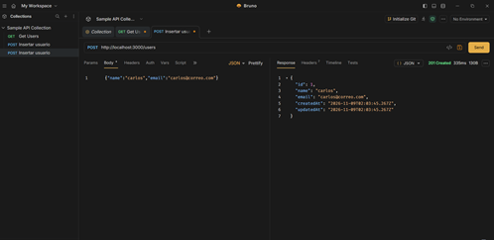
PASO 01
Registrar el primer usuario
POST
http://localhost:3000/users
PETICIÓN
Envío a carlos con su nombre y correo en el body JSON de un POST.
EN EL SERVIDOR
Express valida los datos y Prisma los convierte en un INSERT en PostgreSQL.
RESPUESTA
201 Created con el usuario guardado; la base le asigna el id 1.
POST de carlos: 201 Created en Bruno
{"name":"carlos","email":"carlos@correo.com"}
→ 201 Created · id 1

Slide 6
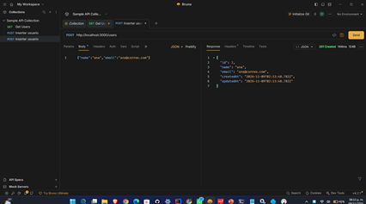
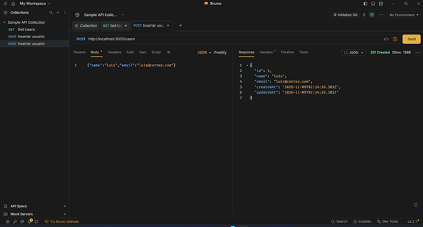
PASO 02
Registrar a ana y a luis
POST
http://localhost:3000/users
PETICIÓN
Repito el POST dos veces, una por cada usuario, cada una con su propio body.
EN EL SERVIDOR
Cada petición pasa por Express y Prisma antes de guardarse en la tabla User.
POST de ana: 201 Created (id 2)
RESPUESTA
Ambas devuelven 201 Created: ana recibe el id 2 y luis el id 3.
{"name":"ana","email":"ana@correo.com"}
→ 201 Created · id 2
{"name":"luis","email":"luis@correo.com"}
→ 201 Created · id 3
POST de luis: 201 Created (id 3)

Slide 7
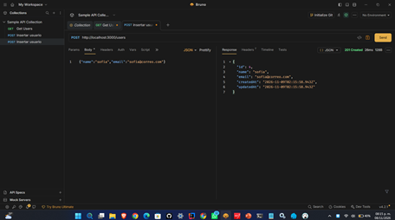
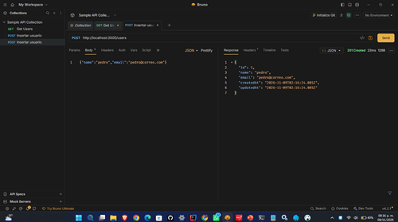
PASO 03
Registrar a sofia y a pedro
POST
http://localhost:3000/users
PETICIÓN
Hago otros dos POST, uno para sofia y otro para pedro.
EN EL SERVIDOR
El flujo es el mismo: Express recibe, Prisma traduce y PostgreSQL almacena.
POST de sofia: 201 Created (id 4)
RESPUESTA
Las dos respuestas son 201 Created: sofia con id 4 y pedro con id 5.
{"name":"sofia","email":"sofia@correo.com"}
→ 201 Created · id 4
{"name":"pedro","email":"pedro@correo.com"}
→ 201 Created · id 5
POST de pedro: 201 Created (id 5)

Slide 8
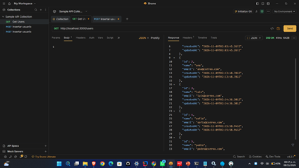
PASO 04
Consultar la lista de usuarios
GET
http://localhost:3000/users
PETICIÓN
Hago un GET a /users, sin body, para pedir todos los registros.
EN EL SERVIDOR
Prisma consulta la tabla User y Express devuelve el resultado en JSON.
RESPUESTA
200 OK con un arreglo de usuarios; en la captura se ven ana, luis, sofia y pedro.
GET /users
→ 200 OK · arreglo JSON
GET /users: respuesta 200 OK en Bruno

Slide 9
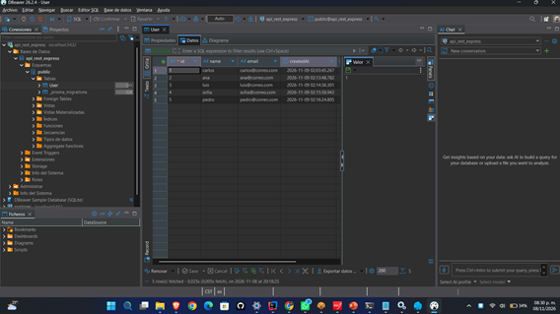
PASO 05
Comprobar los datos en DBeaver
DBeaver
api_rest_express · User
ACCIÓN
Abro la tabla User en DBeaver, sin pasar por la API.
CONEXIÓN
DBeaver se conecta directo a PostgreSQL y muestra las filas guardadas.
HALLAZGO
Hay 5 registros: carlos, ana, luis, sofia y pedro, con id del 1 al 5.
Tabla User en DBeaver con los 5 usuarios
Tabla User → 5 filas (id 1 al 5)

Slide 10
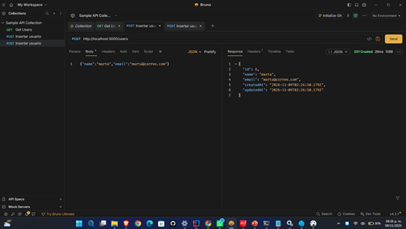
PASO 06
Registrar un sexto usuario
POST
http://localhost:3000/users
PETICIÓN
Envío a marta con su nombre y correo en el body del POST.
EN EL SERVIDOR
Express valida los datos y Prisma los convierte en un INSERT en PostgreSQL.
RESPUESTA
201 Created y el id 6 asignado de forma automática.
{"name":"marta","email":"marta@correo.com"}
→ 201 Created · id 6
POST de marta: 201 Created en Bruno

Slide 11
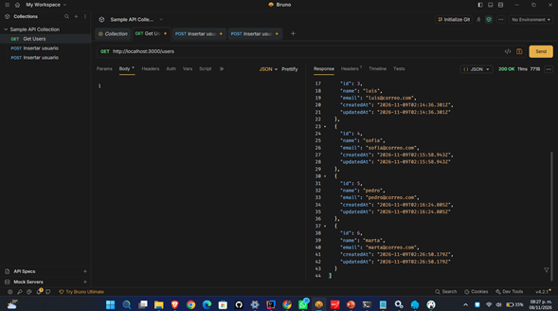
PASO 07
Confirmar a marta en la lista
GET
http://localhost:3000/users
PETICIÓN
Repito el GET para ver si marta ya quedó guardada.
EN EL SERVIDOR
Express consulta de nuevo la tabla User y devuelve todo lo que hay.
RESPUESTA
200 OK y el arreglo termina con marta, que tiene el id 6.
GET /users
→ 200 OK · incluye id 6
GET /users: marta aparece al final de la lista

Slide 12
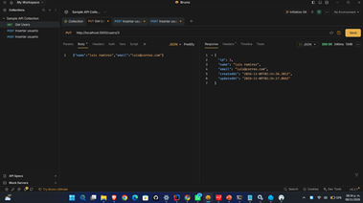
PASO 08
Cambiar el nombre de luis
PUT
http://localhost:3000/users/3
PETICIÓN
Mando el id 3 en la URL y el nombre nuevo, luis ramirez, en el body.
EN EL SERVIDOR
Prisma actualiza ese registro y refresca la columna updatedAt.
RESPUESTA
200 OK con el usuario modificado; createdAt no cambia y updatedAt sí.
{"name":"luis ramirez","email":"luis@correo.com"}
→ 200 OK · id 3
PUT /users/3 y su respuesta en Bruno

Slide 13
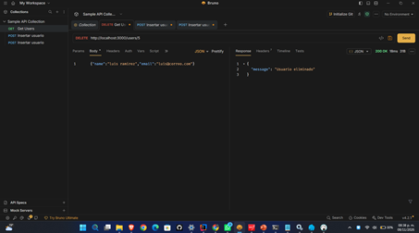
PASO 09
Eliminar a pedro
DELETE
http://localhost:3000/users/5
PETICIÓN
Pido borrar al usuario con id 5, que corresponde a pedro.
EN EL SERVIDOR
La API elimina esa fila de la tabla y contesta con un mensaje.
RESPUESTA
200 OK con el texto «Usuario eliminado»; lo verifico en DBeaver al final.
DELETE /users/5
→ 200 OK · «Usuario eliminado»
DELETE /users/5: «Usuario eliminado»

Slide 14
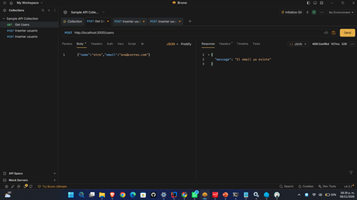
PASO 10
Probar un correo repetido
POST
http://localhost:3000/users
PETICIÓN
Intento registrar a «otro» con el correo ana@correo.com, que ya existe.
EN EL SERVIDOR
La API busca el correo antes de insertar y, si ya está, corta el proceso.
RESPUESTA
409 Conflict con el mensaje «El email ya existe»; no se guarda nada.
{"name":"otro","email":"ana@correo.com"}
→ 409 Conflict
POST con correo repetido: 409 Conflict

Slide 15
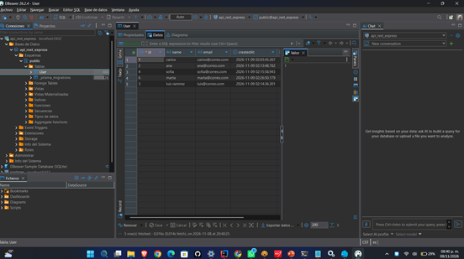
PASO 11
Estado final de la tabla
DBeaver
api_rest_express · User
ACCIÓN
Vuelvo a abrir la tabla User en DBeaver al terminar las pruebas.
CONEXIÓN
PostgreSQL refleja lo hecho en Bruno: entró marta, cambió luis y salió pedro.
HALLAZGO
Quedan 5 registros: carlos, ana, sofia, marta y luis ramirez.
Tabla User en DBeaver al final de las pruebas
Tabla User → 5 filas

Slide 16
CIERRE
Conclusiones
1
Consulté la información
El GET entrega los usuarios guardados en formato JSON.
2
Modifiqué los datos
Con POST di de alta seis usuarios, con PUT cambié el nombre de luis y con DELETE borré a pedro (id 5).
3
Validé los errores
Un correo repetido devuelve 409 Conflict y no se inserta nada.
4
Comprobé en la base
DBeaver mostró en PostgreSQL los mismos cambios que vi desde Bruno.

Slide 17
Conclusión
Con esta actividad vi que la API funciona bien: pude insertar, consultar, actualizar y eliminar usuarios, y todos los cambios se reflejaron en PostgreSQL. También comprobé que la API no deja guardar un correo repetido y manda un error. Me ayudó a entender mejor cómo se comunican Bruno, Express, Prisma y la base de datos.

